Slide 1

دورة ادارة العقل

Slide 2










الاتفاقيات
الحضور والانصراف
في الوقت المحدد
الابتسامة طوال الوقت
التفاعل مع المجموعة
تقبل جميع
الآراء بصدر رحب
تنفيذ جميع التمارين
المحمول مغلق
تقبل قرارات المدرب
المحافظة على الانظباط
الحب بين المجموعات
حسن الظن
والثقة المتبادلة

Slide 3
محاور الدورة
معرفة العقل
العقل بين الفهم والاستيعاب
اﻟﻔروق اﻟدﻣﺎﻏﯾﺔ ﺑﯾن اﻷﻧﺛﻰ واﻟذﻛر
العقل والانتباه والتركيز
كيف يتعلم الانسان
العقل الباطن والعقل الواعي
عوامل النسيان
ومهارات تحسين الذاكرة

Slide 4
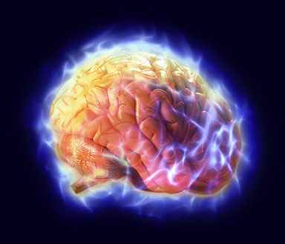
معنى العقل
العقل جوهر بسيط مدرك للأشياء بحقائقها
1
قوة النفس التي بها يحصل تصور المعاني، وتأليف القضايا والأقيسة
2
العقل هو "قوة الإصابة في الحكم"
3

Slide 5
معنى العقل
العقل هو قوة طبيعية للنفس متهيئة لتحصيل المعرفة العلمية
4
العقل هو مجموع المبادئ القبلية المنظمة للمعرفة، كمبدأ عدم التناقض ومبدأ السببية والغائية
5
العقل هو الملكة التي يحصل بها للنفس علم مباشر بالحقائق المطلقة
6

Slide 6
معنى العقل
ويطلق لفظ العقل أيضاً على مجموع الوظائف النفسية المتعلقة بتحصيل المعرفة، كالإدراك
7
العقل المحض والعقل العملي: يطلق كانط هذين الاصطلاحين على كل ما هو قبلي في الفكر
8
العقل المؤلِّف والعقل المؤلَّف
9

Slide 7

كيف يعمل العقل البشري ؟
يميل عقلنا البشري إلى تحويل كل ما يتعامل معه إلى مجموعة من الأنماط التي تمثل له منطقا مقبولا خلال تعامله معها، لاحظ كيف يستطيع عقلك إيجاد النغمات التي تعجبه خلال مقطوعة موسيقية،
أو كيف يقوم بالتعامل مع الصور وتركيباتها، وهو يقوم بذلك تلقائيا
ليوجد متعة ما في ما يتعامل معه

Slide 8

قدرات العقل البشري ؟

Slide 9
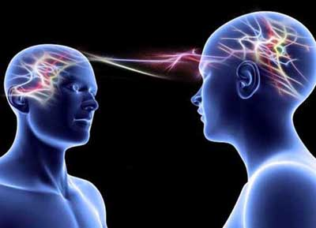
الاستبصار
و هو القدرة على رؤية أحداث أو أشياء أو أشخاص ، ليس بواسطة العين العادية ، إنما بحاسة داخلية يشار إليها ب"العين الثالثة" . هذه القدرة ليس لها مسافة محدّدة تلتزم بها ، فيمكن أن تتجلى برؤية شخص أو حادثة في غرفة مجاورة ، أو رؤية شخص أو حادثة على بعد آلاف الكيلومترات ، لكن في كلا الحالتين ، هي عملية رؤيا خارجة عن مجال النظر العادي

Slide 10

الجلاء السمعي
هو قدرة الحصول على معلومات عن أحداث أو أشخاص من خلال حاسة سمعية داخلية ، ليس لها علاقة بحاسة السمع التقليدية . و قد تأتي بشكل همسات محببة جميلة ، كألحان موسيقية أو أجراس أو غناء . و يمكن أن تأتي على شكل طرقات قوية على الخشب أو الحديد مثلاً ، أو صفّارة إنذار أو أي صوت مزعج آخر يعمل على لفت الانتباه . و أحياناً كثيرة ، بدلاً من أن يأتي الصوت من داخل الذهن ، يتجلّى
بشكل واضح مما يجعله مسموع عن طريق الأذن

